Slide 1

TRƯỜNG TIỂU HỌC PHÚC LỢI
MĨ THUẬT LỚP 2
Giáo viên Mĩ thuật: Nguyễn Hà Nhung

Slide 2

TRÒ CHƠI
THI GIẢI ĐỐ

Slide 3

ĐỘI CÁ MẬP
ĐỘI CÁ HEO

Slide 4
Là gì nhỉ?
Rõ ràng chẳng phải nồi canh
Thế mà vị mặn, nước xanh, cá nhiều?
Câu trả lời của chúng tớ là BIỂN XANH!

Slide 5
Cầu gì không bắc ngang sông Không trèo qua suối lại chồng trên mây Hiện lên giữa bụi mưa bay Giữa quầng nắng tỏa, đoán ngay cầu gì?
Câu trả lời của chúng tớ là CẦU VỒNG
Là gì nhỉ?

Slide 6

CHỦ ĐỀ: ĐẠI DƯƠNG MÊNH MÔNG
BÀI 1: BẦU TRỜI VÀ BIỂN (T1)

Slide 7





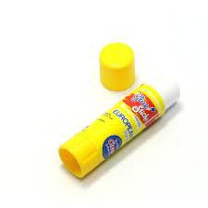

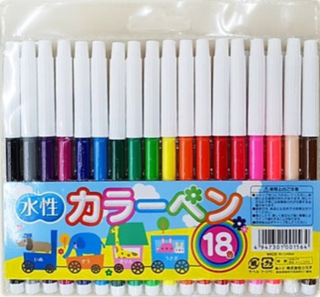

Chuẩn bị đồ dùng

Slide 8

YÊU CẦU CẦN ĐẠT
- Gọi tên được các màu, pha được màu và chỉ ra được màu cho cảm giác đậm, nhạt.
- Tạo được bức tranh thiên nhiên có sử dụng màu đậm, màu nhạt.
- Bước đầu phân tích được sự phối hợp màu đậm, nhạt trong tranh, ảnh.
- Nêu được cảm nhận vẻ đẹp thiên nhiên trong tranh, ảnh.

Slide 9
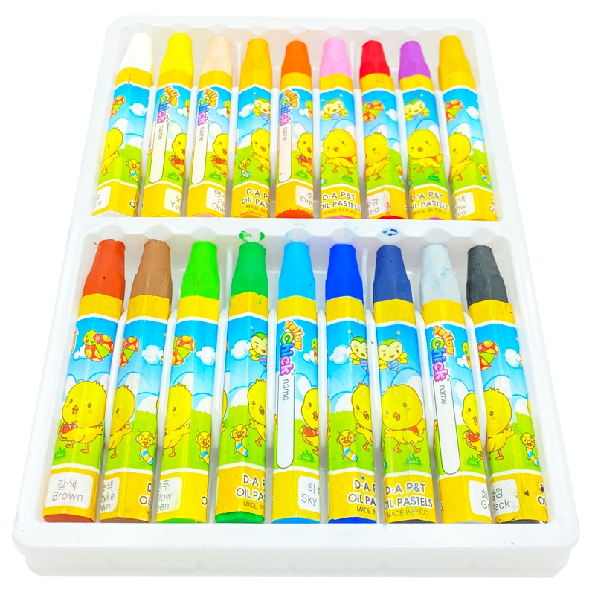

HOẠT ĐỘNG 1: KHÁM PHÁ
Em hãy quan sát hộp màu và chỉ ra các màu đậm, nhạt trong đó?

Slide 10
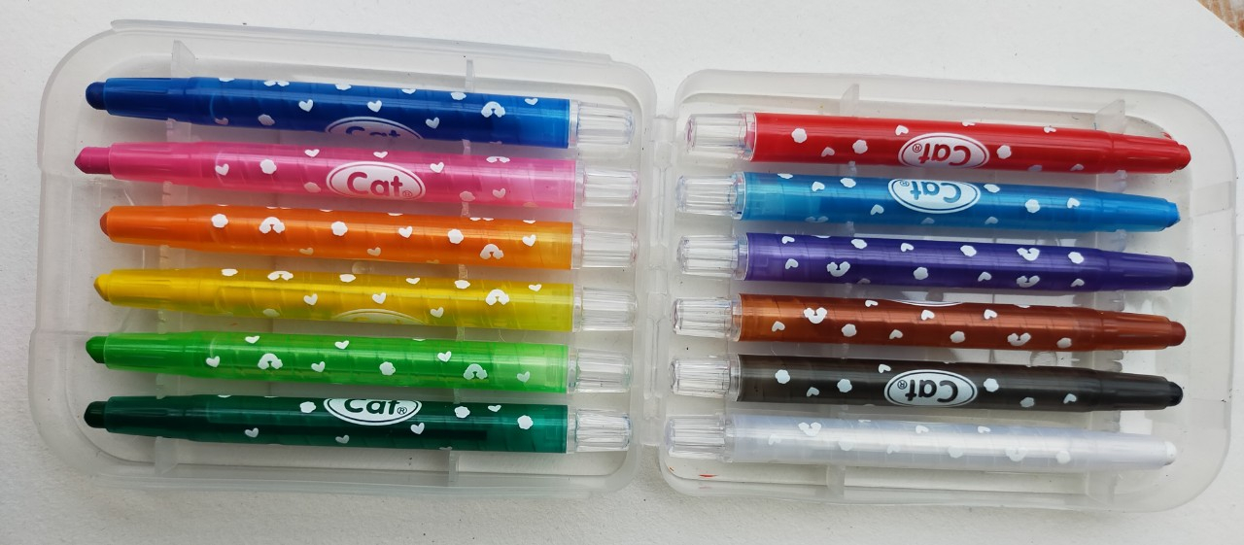
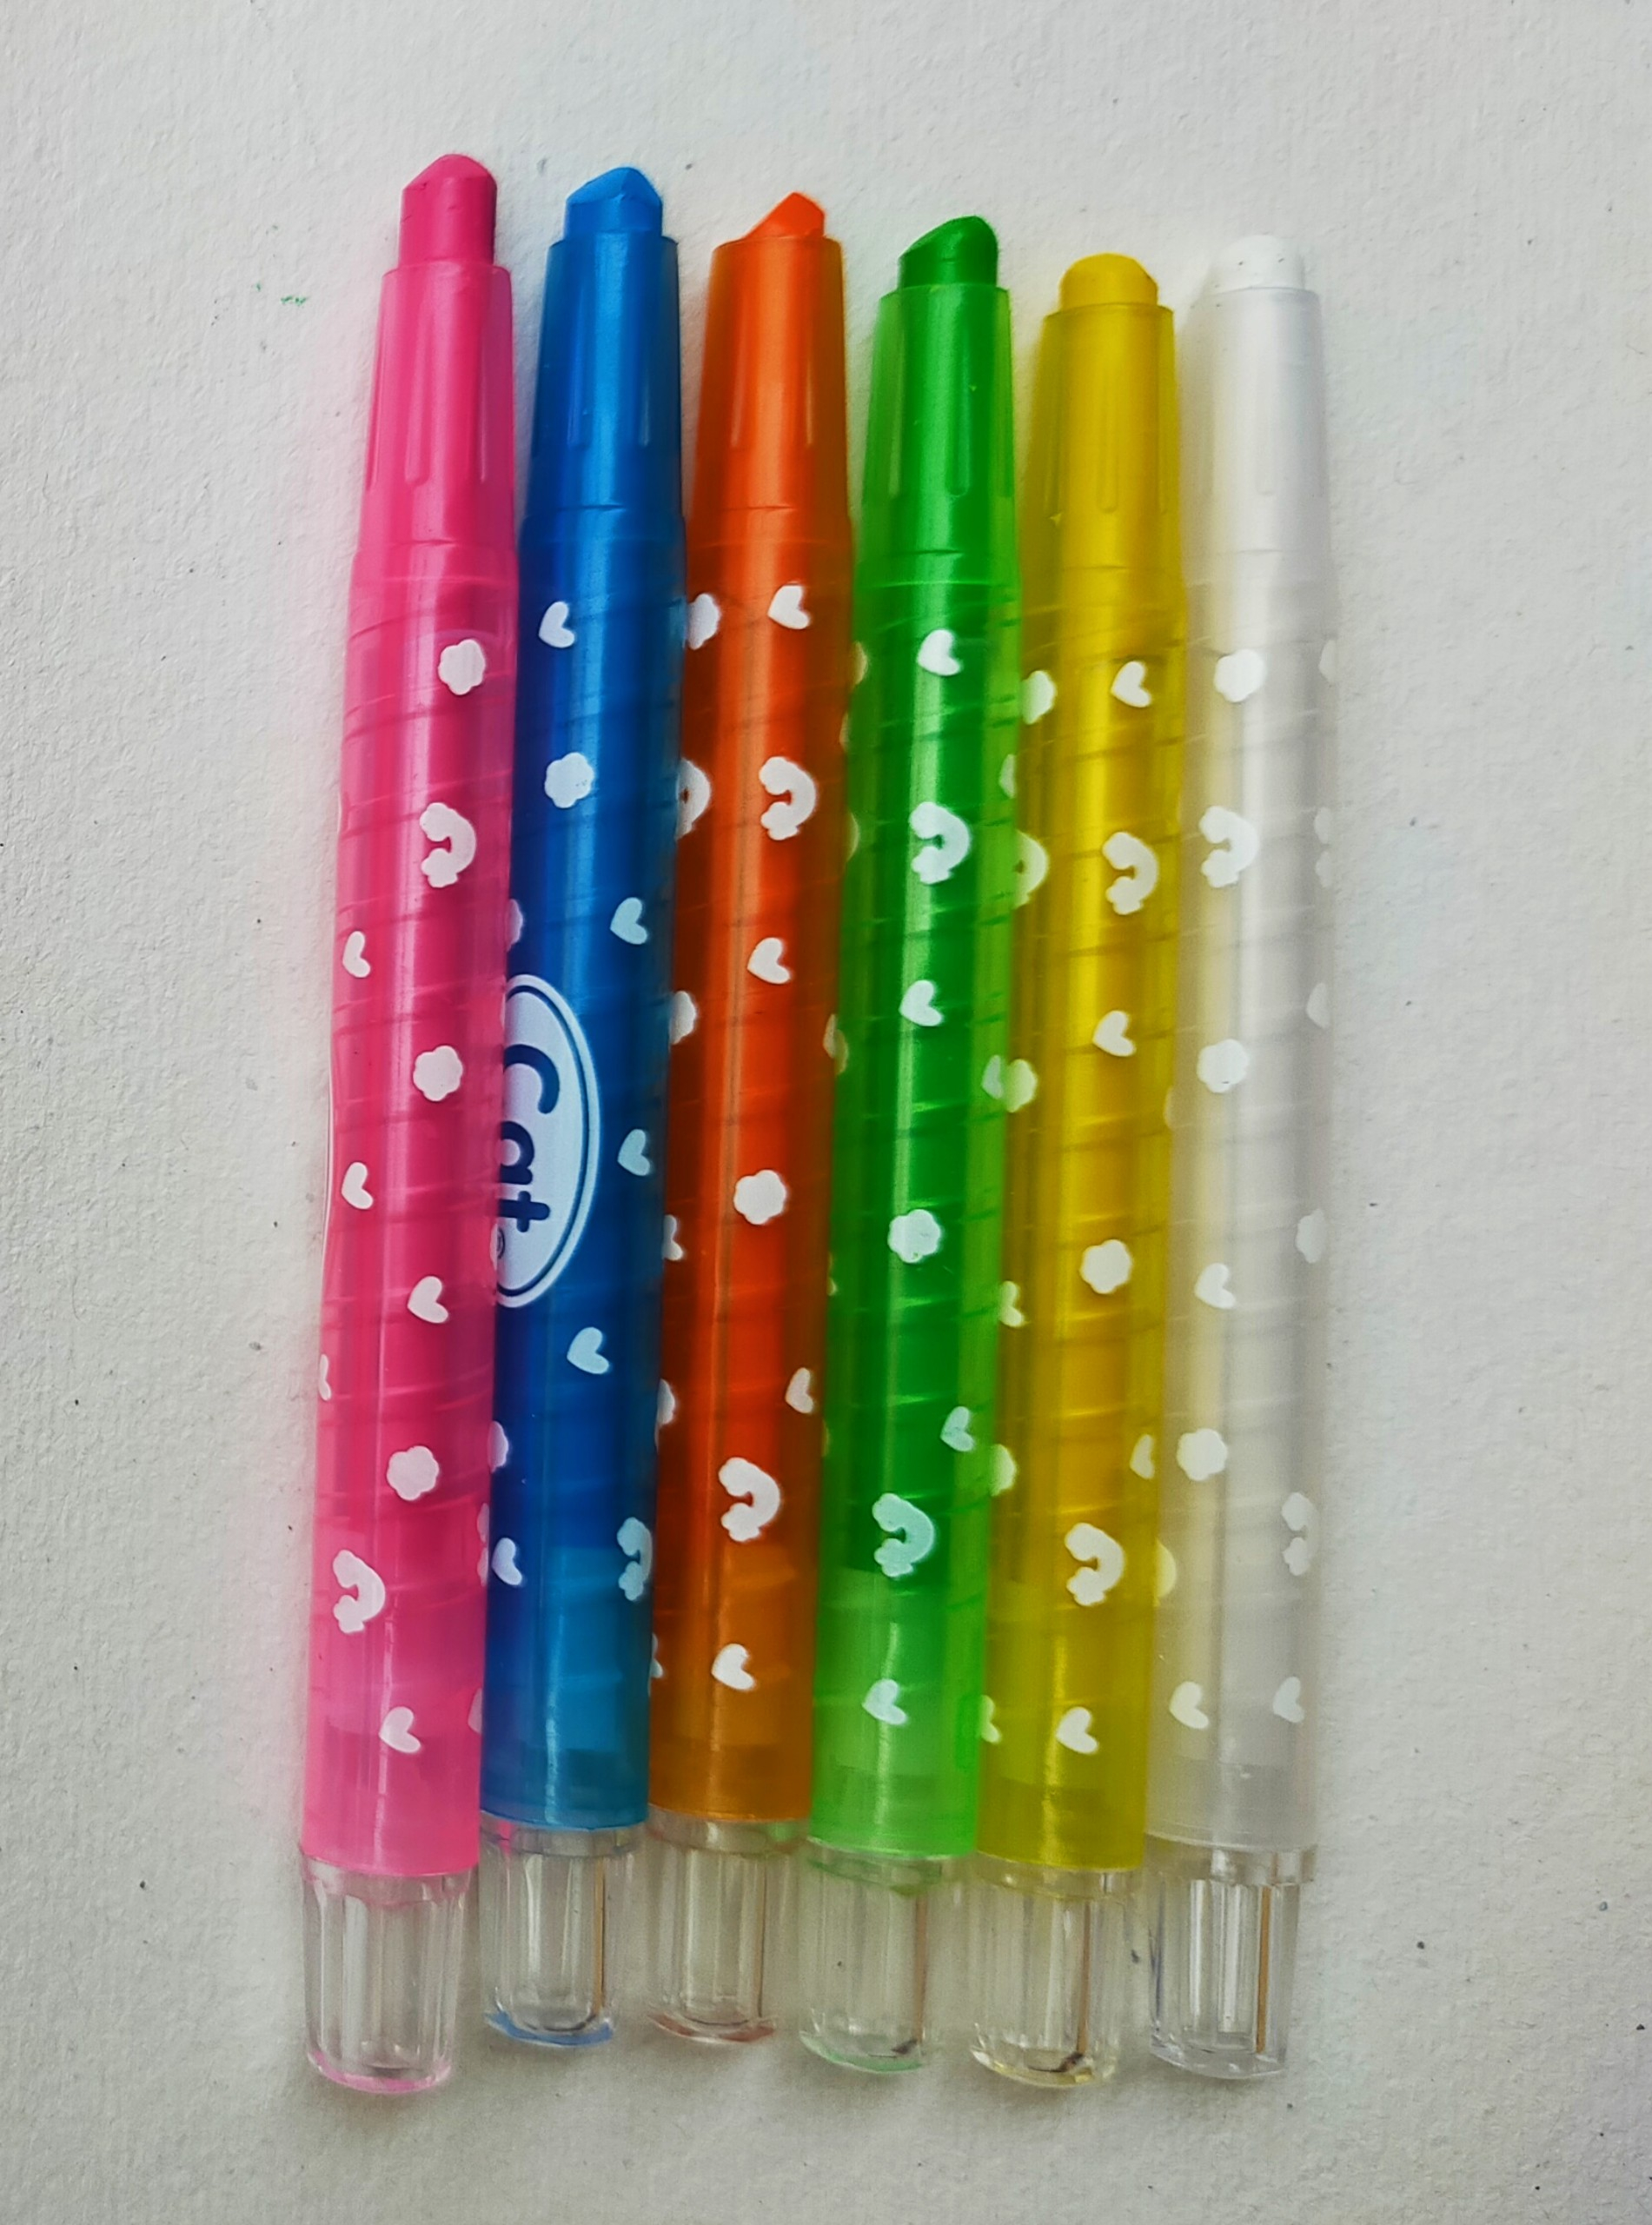
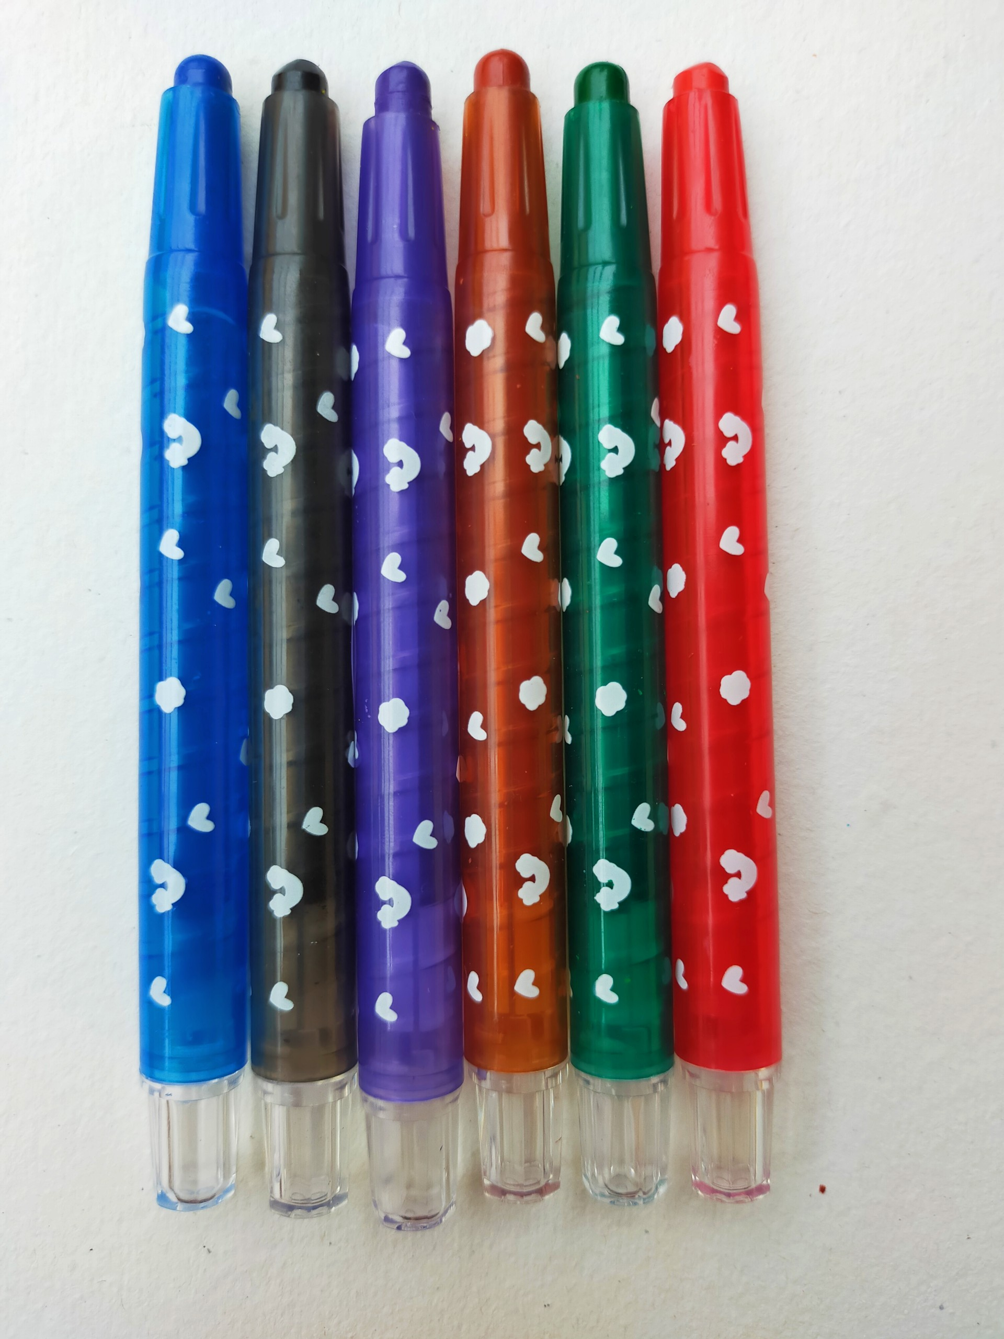
MÀU ĐẬM
MÀU NHẠT

Slide 11
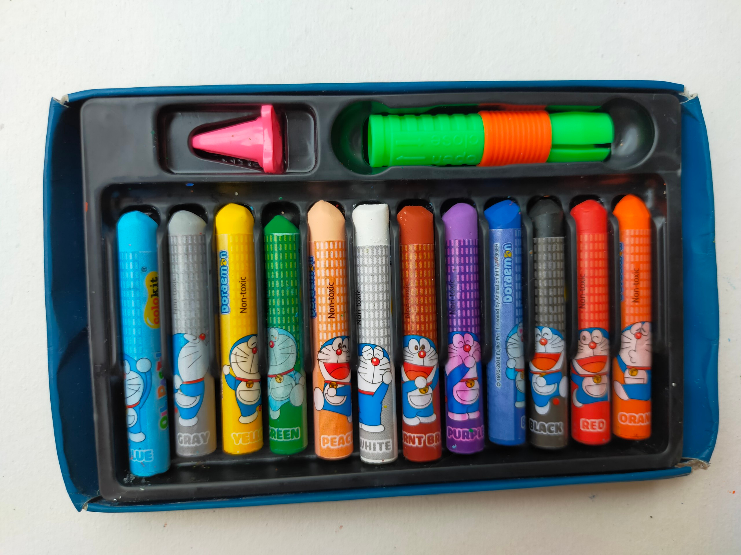
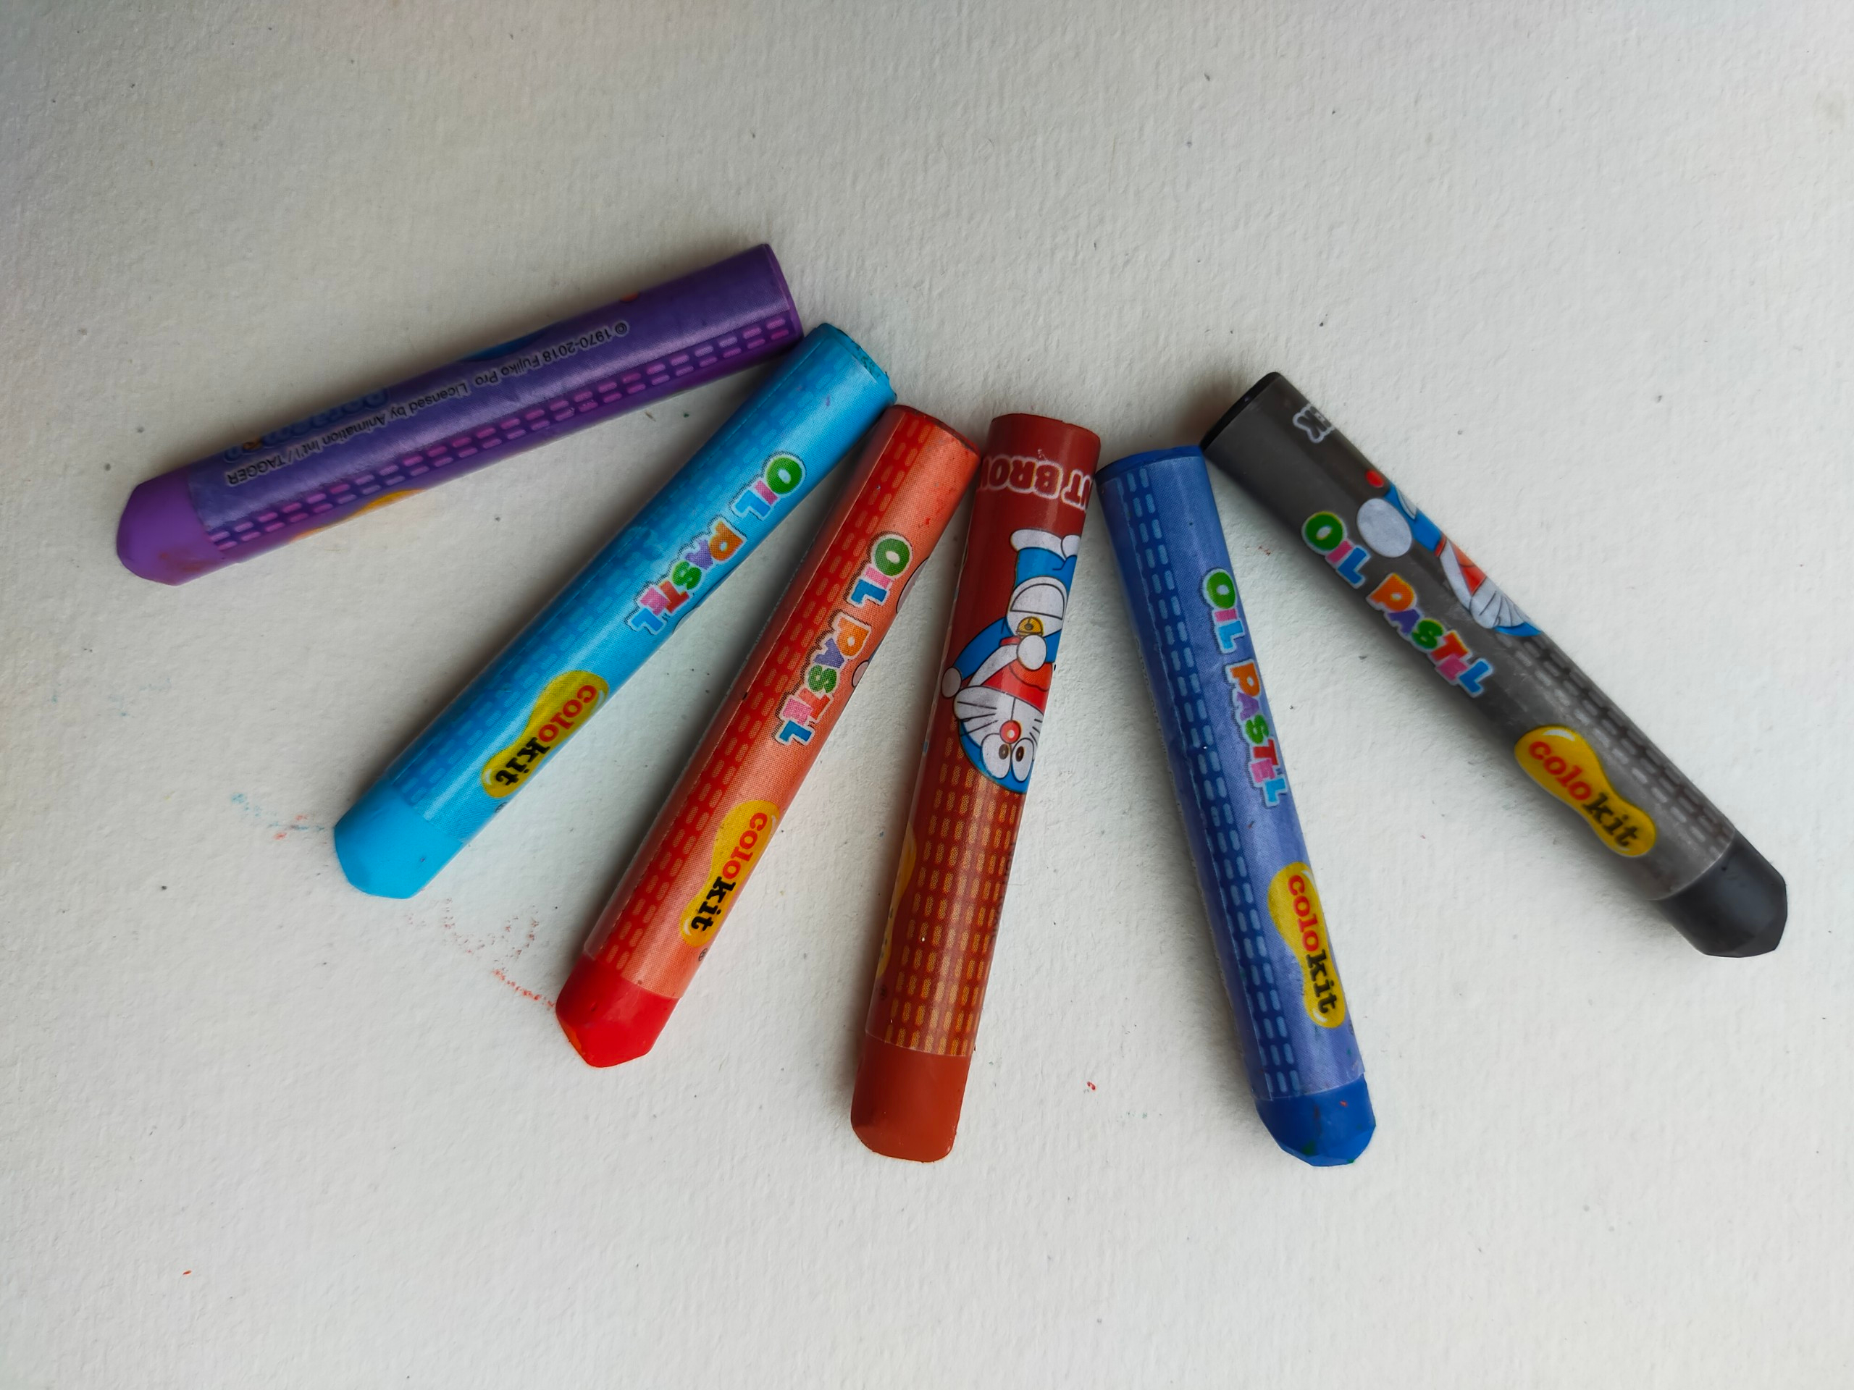
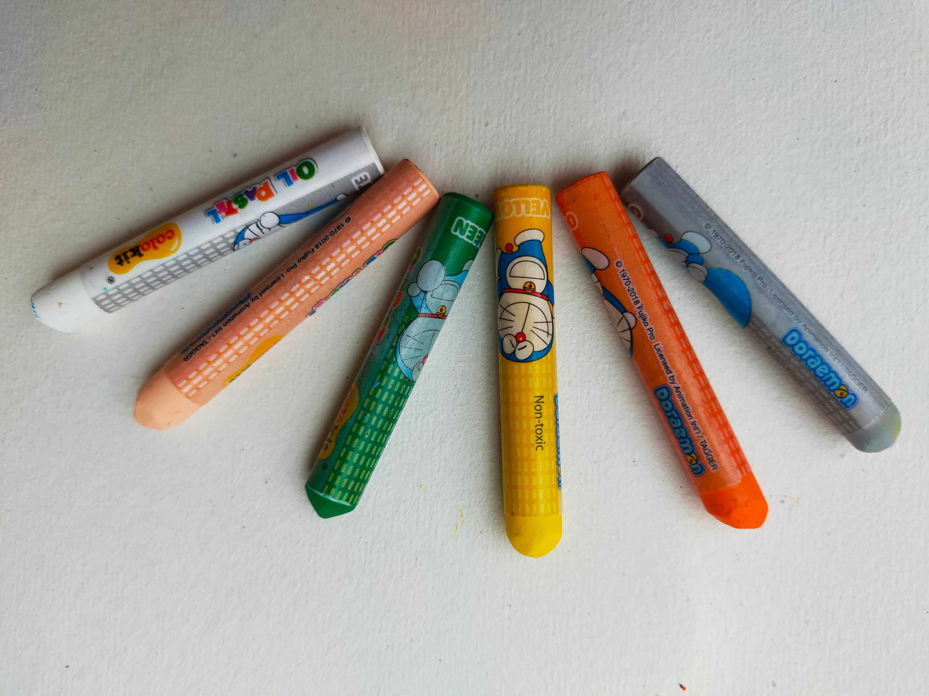

MÀU ĐẬM
MÀU NHẠT

Slide 12
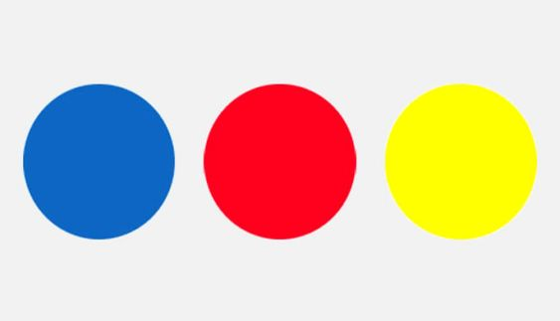
- Em hãy đọc tên 3 màu cơ bản?

Slide 13
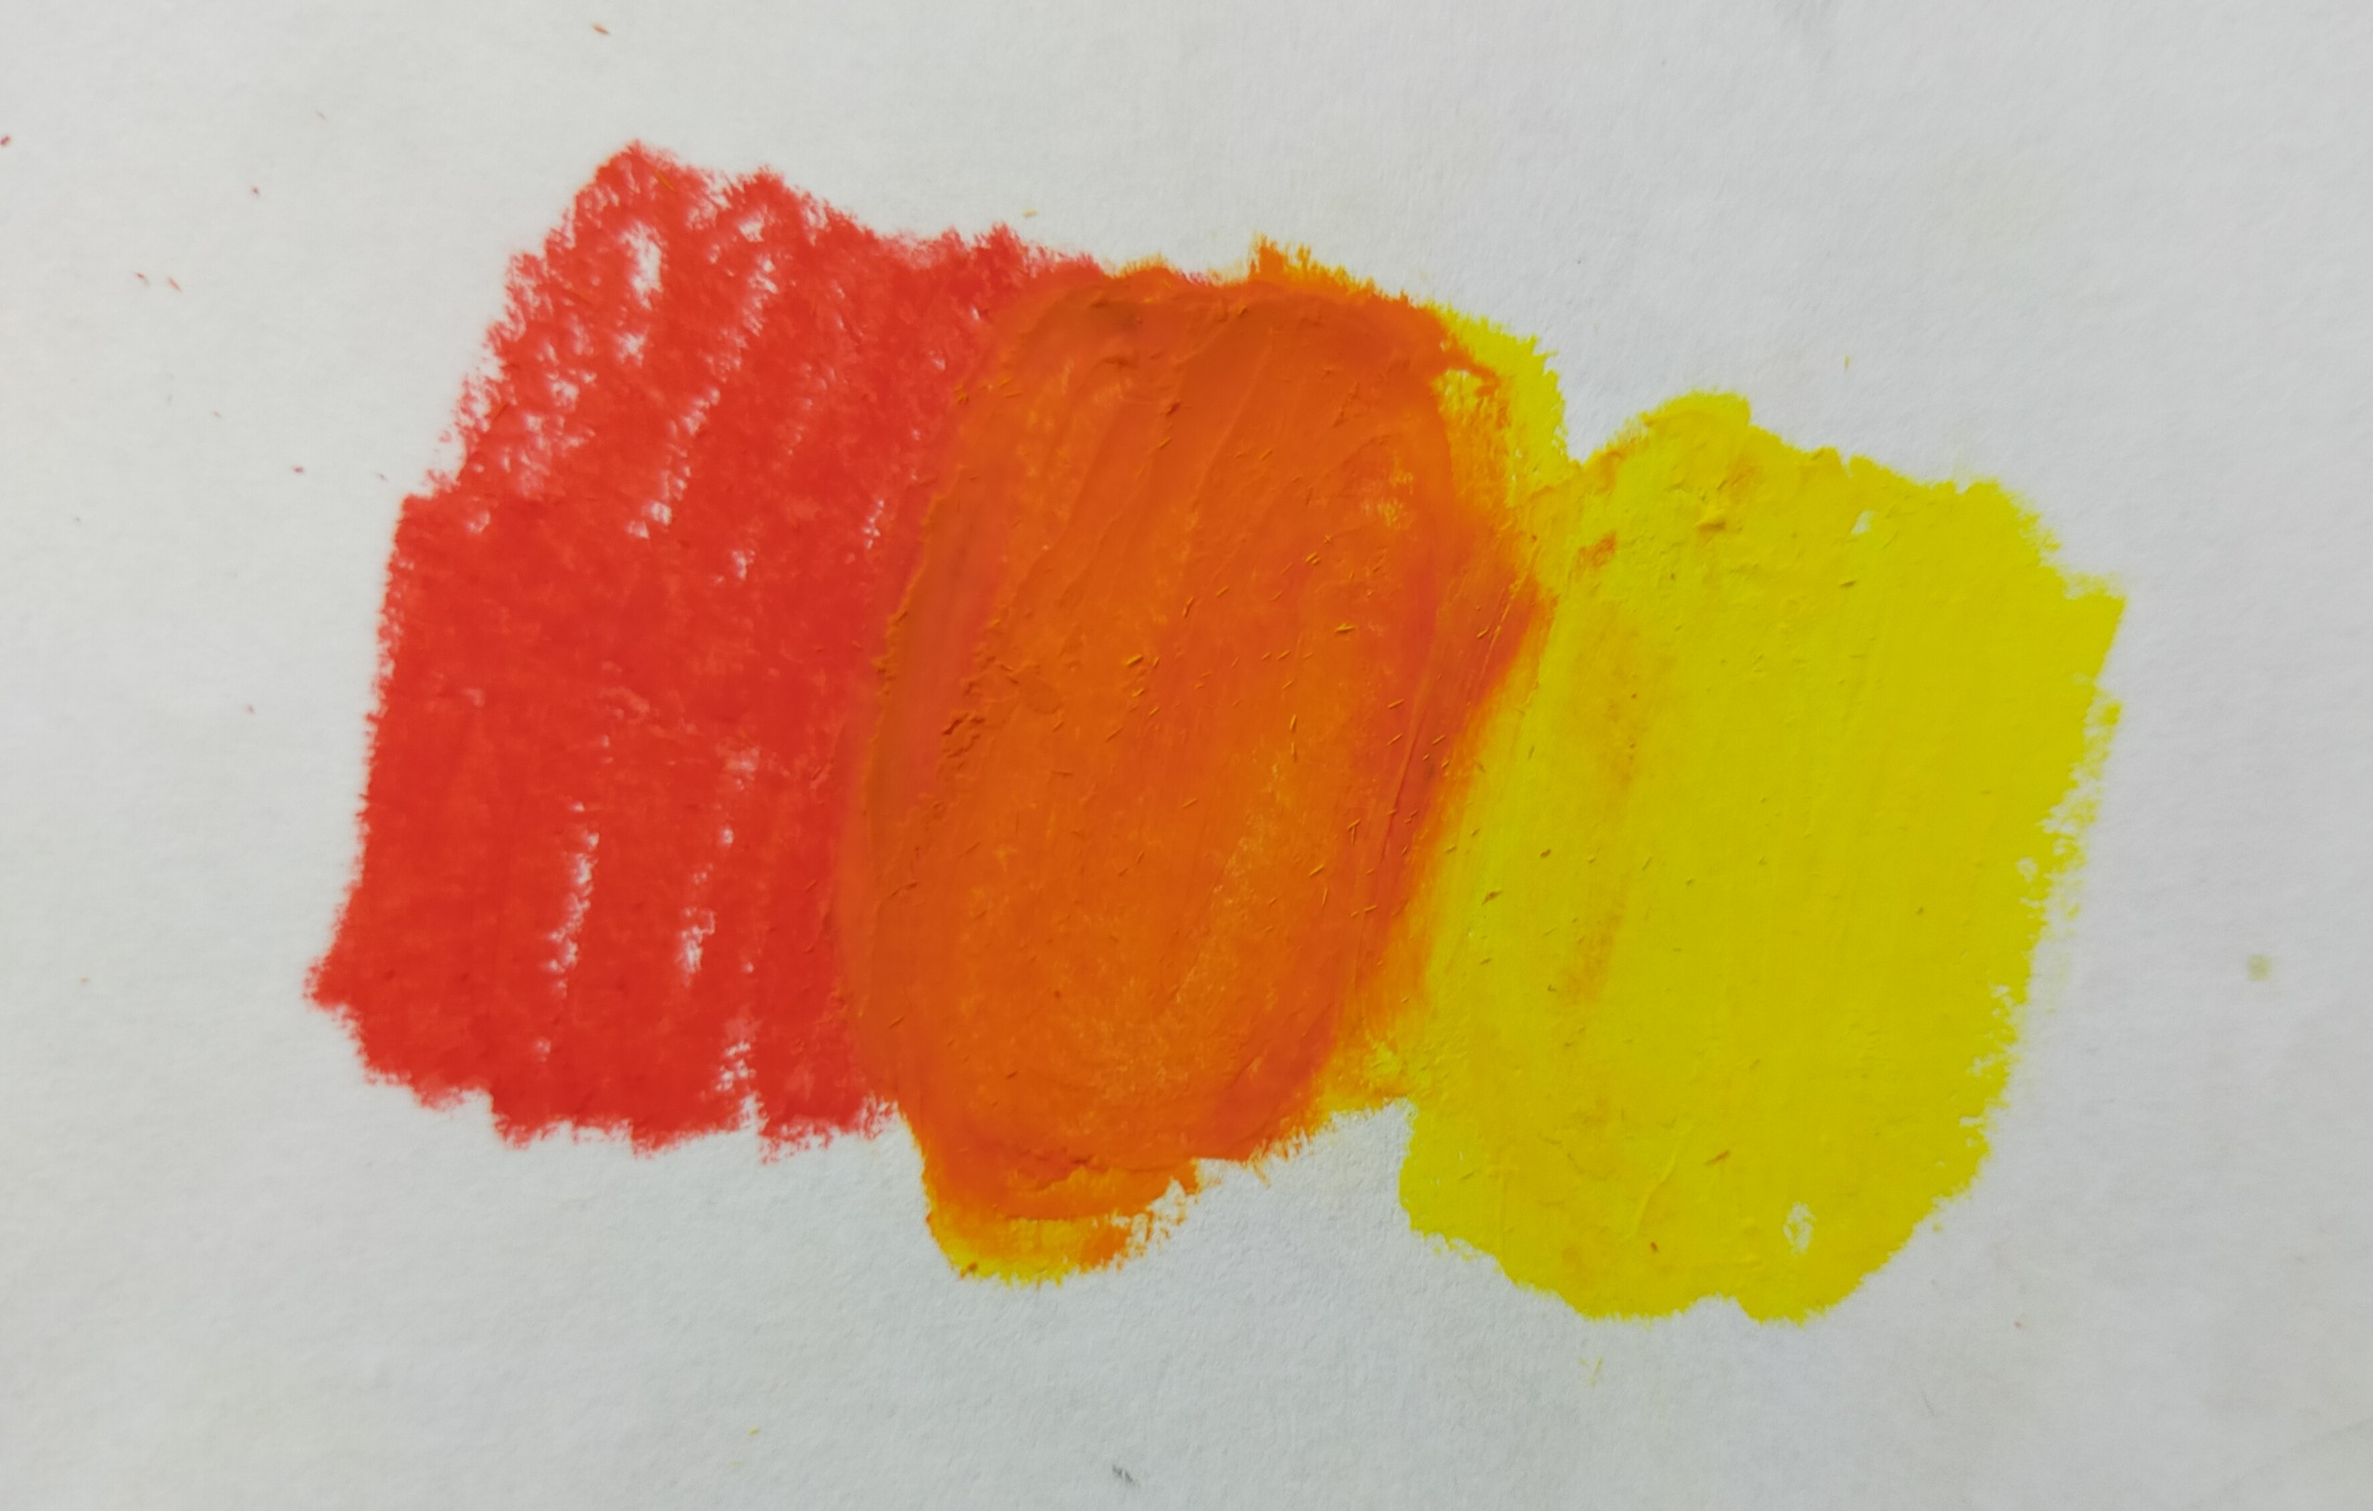
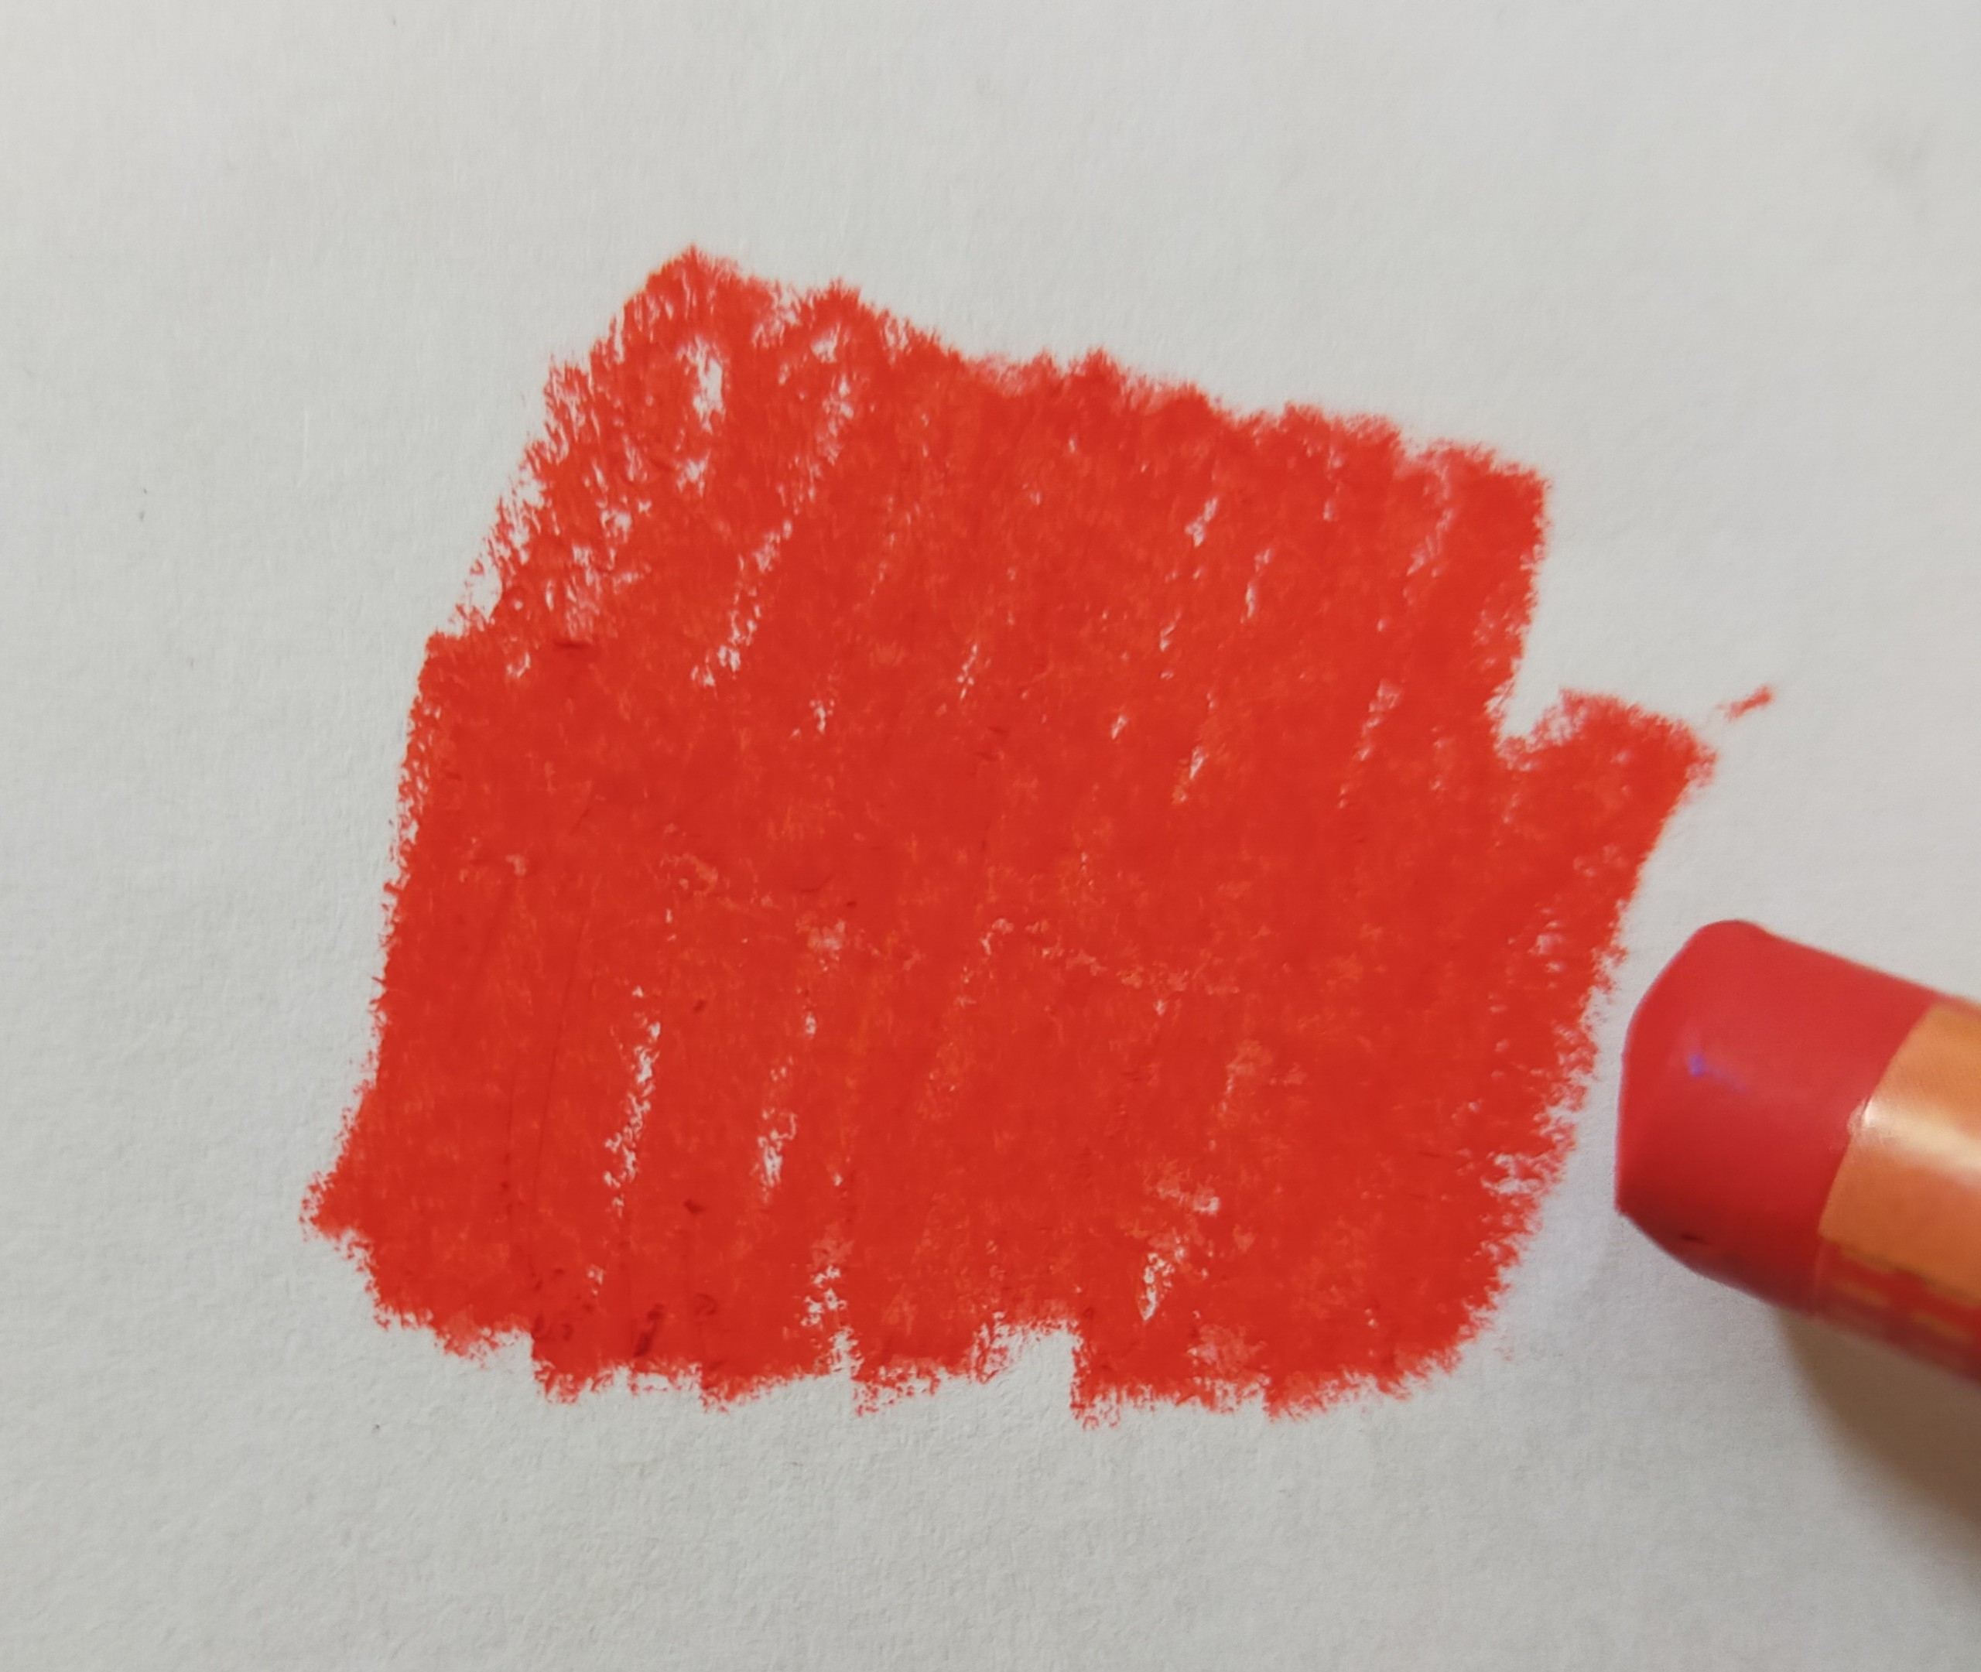
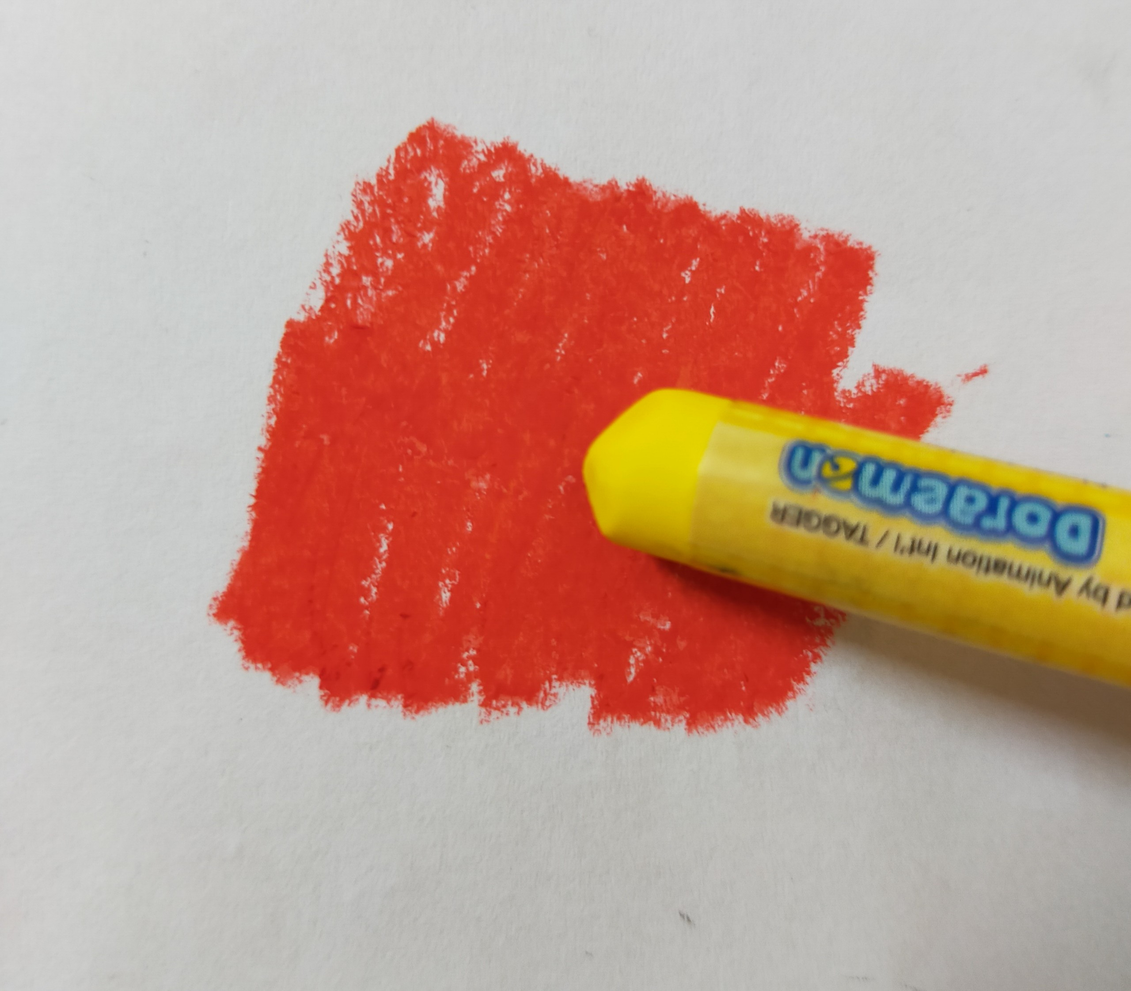
Em hãy tập pha màu:
Đỏ + Xanh lam =……..?
Vàng + Xanh lam = …….?
Đỏ + Vàng = …….?

Slide 14
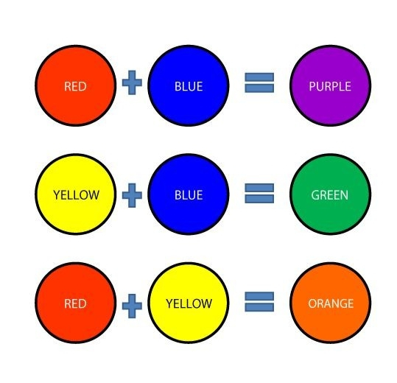

Slide 15
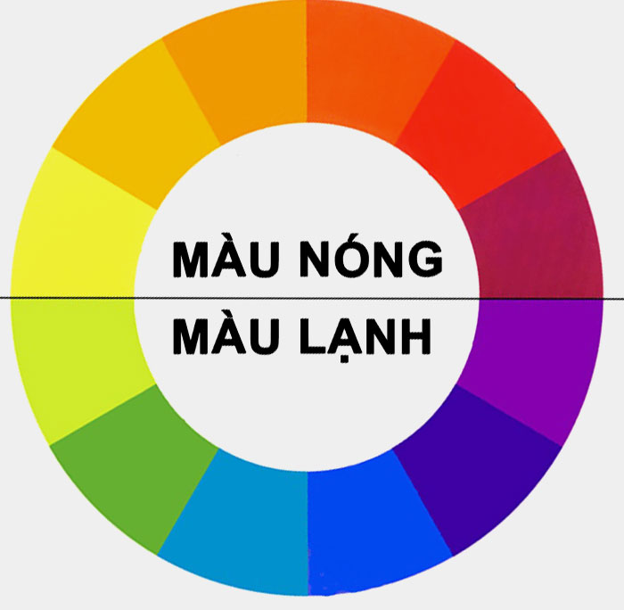
Những màu như xanh lam, xanh lá cây, tím…cho mình cảm giác gì?
Những màu vàng, cam, đỏ cho chúng ta cảm giác thế nào?

Slide 16
Màu nóng là những màu tạo cảm giác ấm áp hoặc nóng bức, là những màu có sắc độ gần với màu đỏ, cam, vàng.
Màu lạnh là những màu tạo cảm giác mát dịu hoặc lạnh lẽo, là những màu có sắc độ gần với màu xanh lá cây, xanh nước biển, tím...

Slide 17

GHI NHỚ
Các màu cơ bản có thể pha trộn với nhau để tạo ra các màu sắc mới có độ đậm nhạt khác nhau

Slide 18
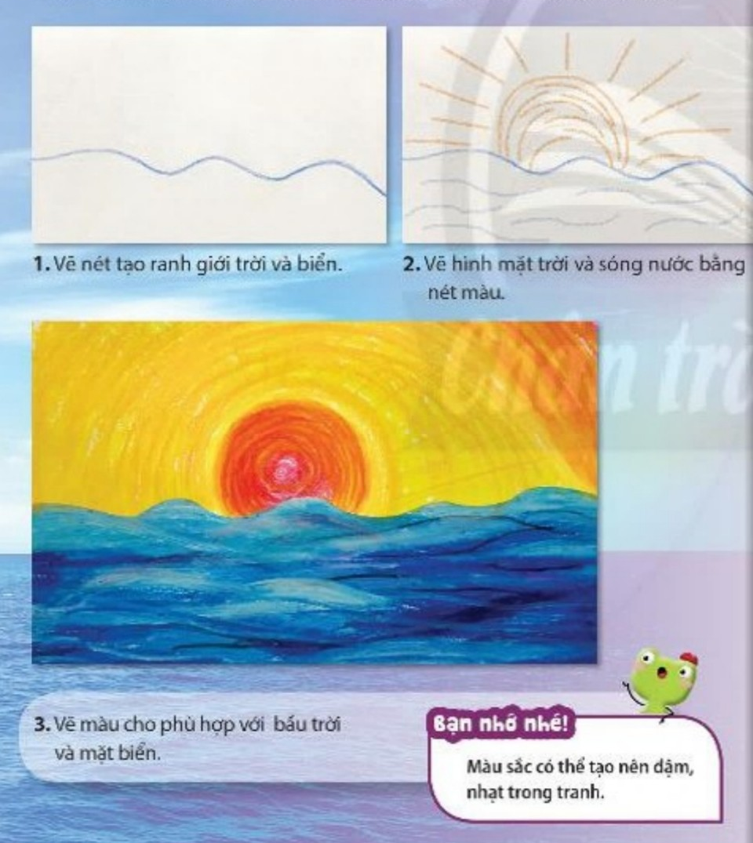

HOẠT ĐỘNG 2: KIẾN TẠO KIẾN THỨC, KĨ NĂNG:
+ Các bước để vẽ một bức tranh bầu trời và biển?
+ Bước nào được vẽ bằng nhiều nét?
+ Bước nào có vẽ màu đậm, nhạt?
Vẽ nét tạo ranh giới trời và biển
Vẽ hình mặt trời và sóng nước bằng nét màu
3. Vẽ màu cho phù hợp với bầu trời và mặt biển

Slide 19


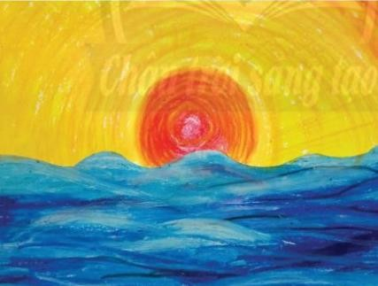
MÌNH CÙNG NHẮC LẠI NHÉ!
B1: Vẽ nét tạo ranh giới trời và biển
B1: Vẽ nét tạo ranh giới trời và biển
B1: Vẽ nt tạo ranh giới trời và biển
B3: Vẽ màu cho phù hợp với bầu trời và mặt biển.
B1: Vẽ nét tạo ranh giới trời và biển
B2: Vẽ hình mặt trời và sóng nước bằng nét màu.

Slide 20
GHI NHỚ
Màu sắc có thể tạo nên độ đậm, nhạt cho bức tranh.

Slide 21






Slide 22
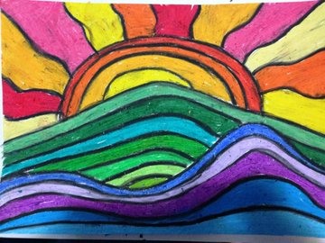
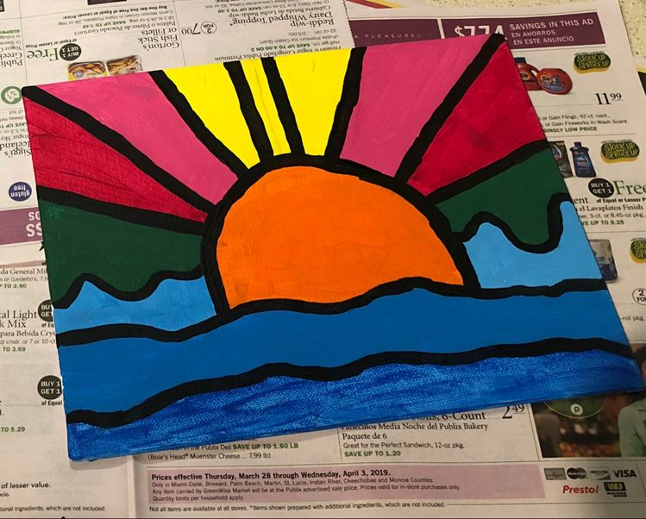
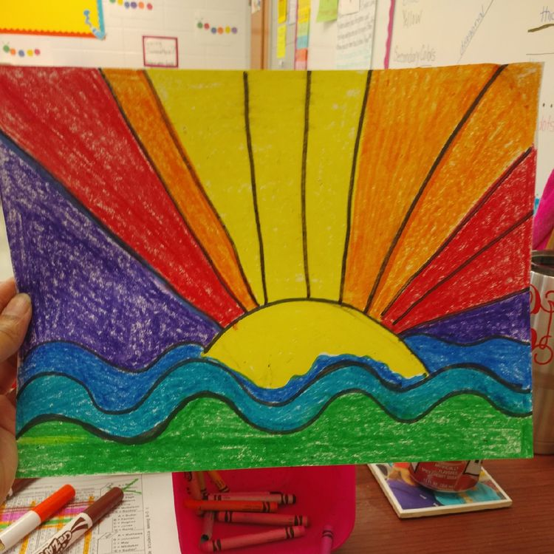
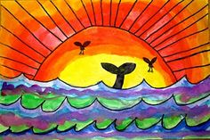

Slide 23



Slide 24

3. LUYỆN TẬP, SÁNG TẠO
Em hãy vẽ một bức tranh bầu trời và mặt biển theo ý thích, sử dụng màu sắc để tạo độ đậm nhạt cho bài vẽ.

Slide 25
4. PHÂN TÍCH, ĐÁNH GIÁ
Em chọn màu gì để vẽ phần bầu trời và mặt biển?
Chỉ ra các màu đậm, màu nhạt trong bức tranh?
- Thời tiết trong bức tranh của em như thế nào?
- Em hãy giới thiệu bức tranh của mình cho người thân được biết nhé!

Slide 26
- EM ĐÃ ĐƯỢC ĐI BIỂN BAO GIỜ CHƯA? HÃY KỂ 1 KỈ NIỆM MÀ EM NHỚ NHẤT VỀ BIỂN?
- CHÚNG MÌNH CẦN LÀM GÌ ĐỂ GIỮ CHO MÔI TRƯỜNG BIỂN ĐƯỢC XANH – SẠCH – ĐẸP?

Slide 27


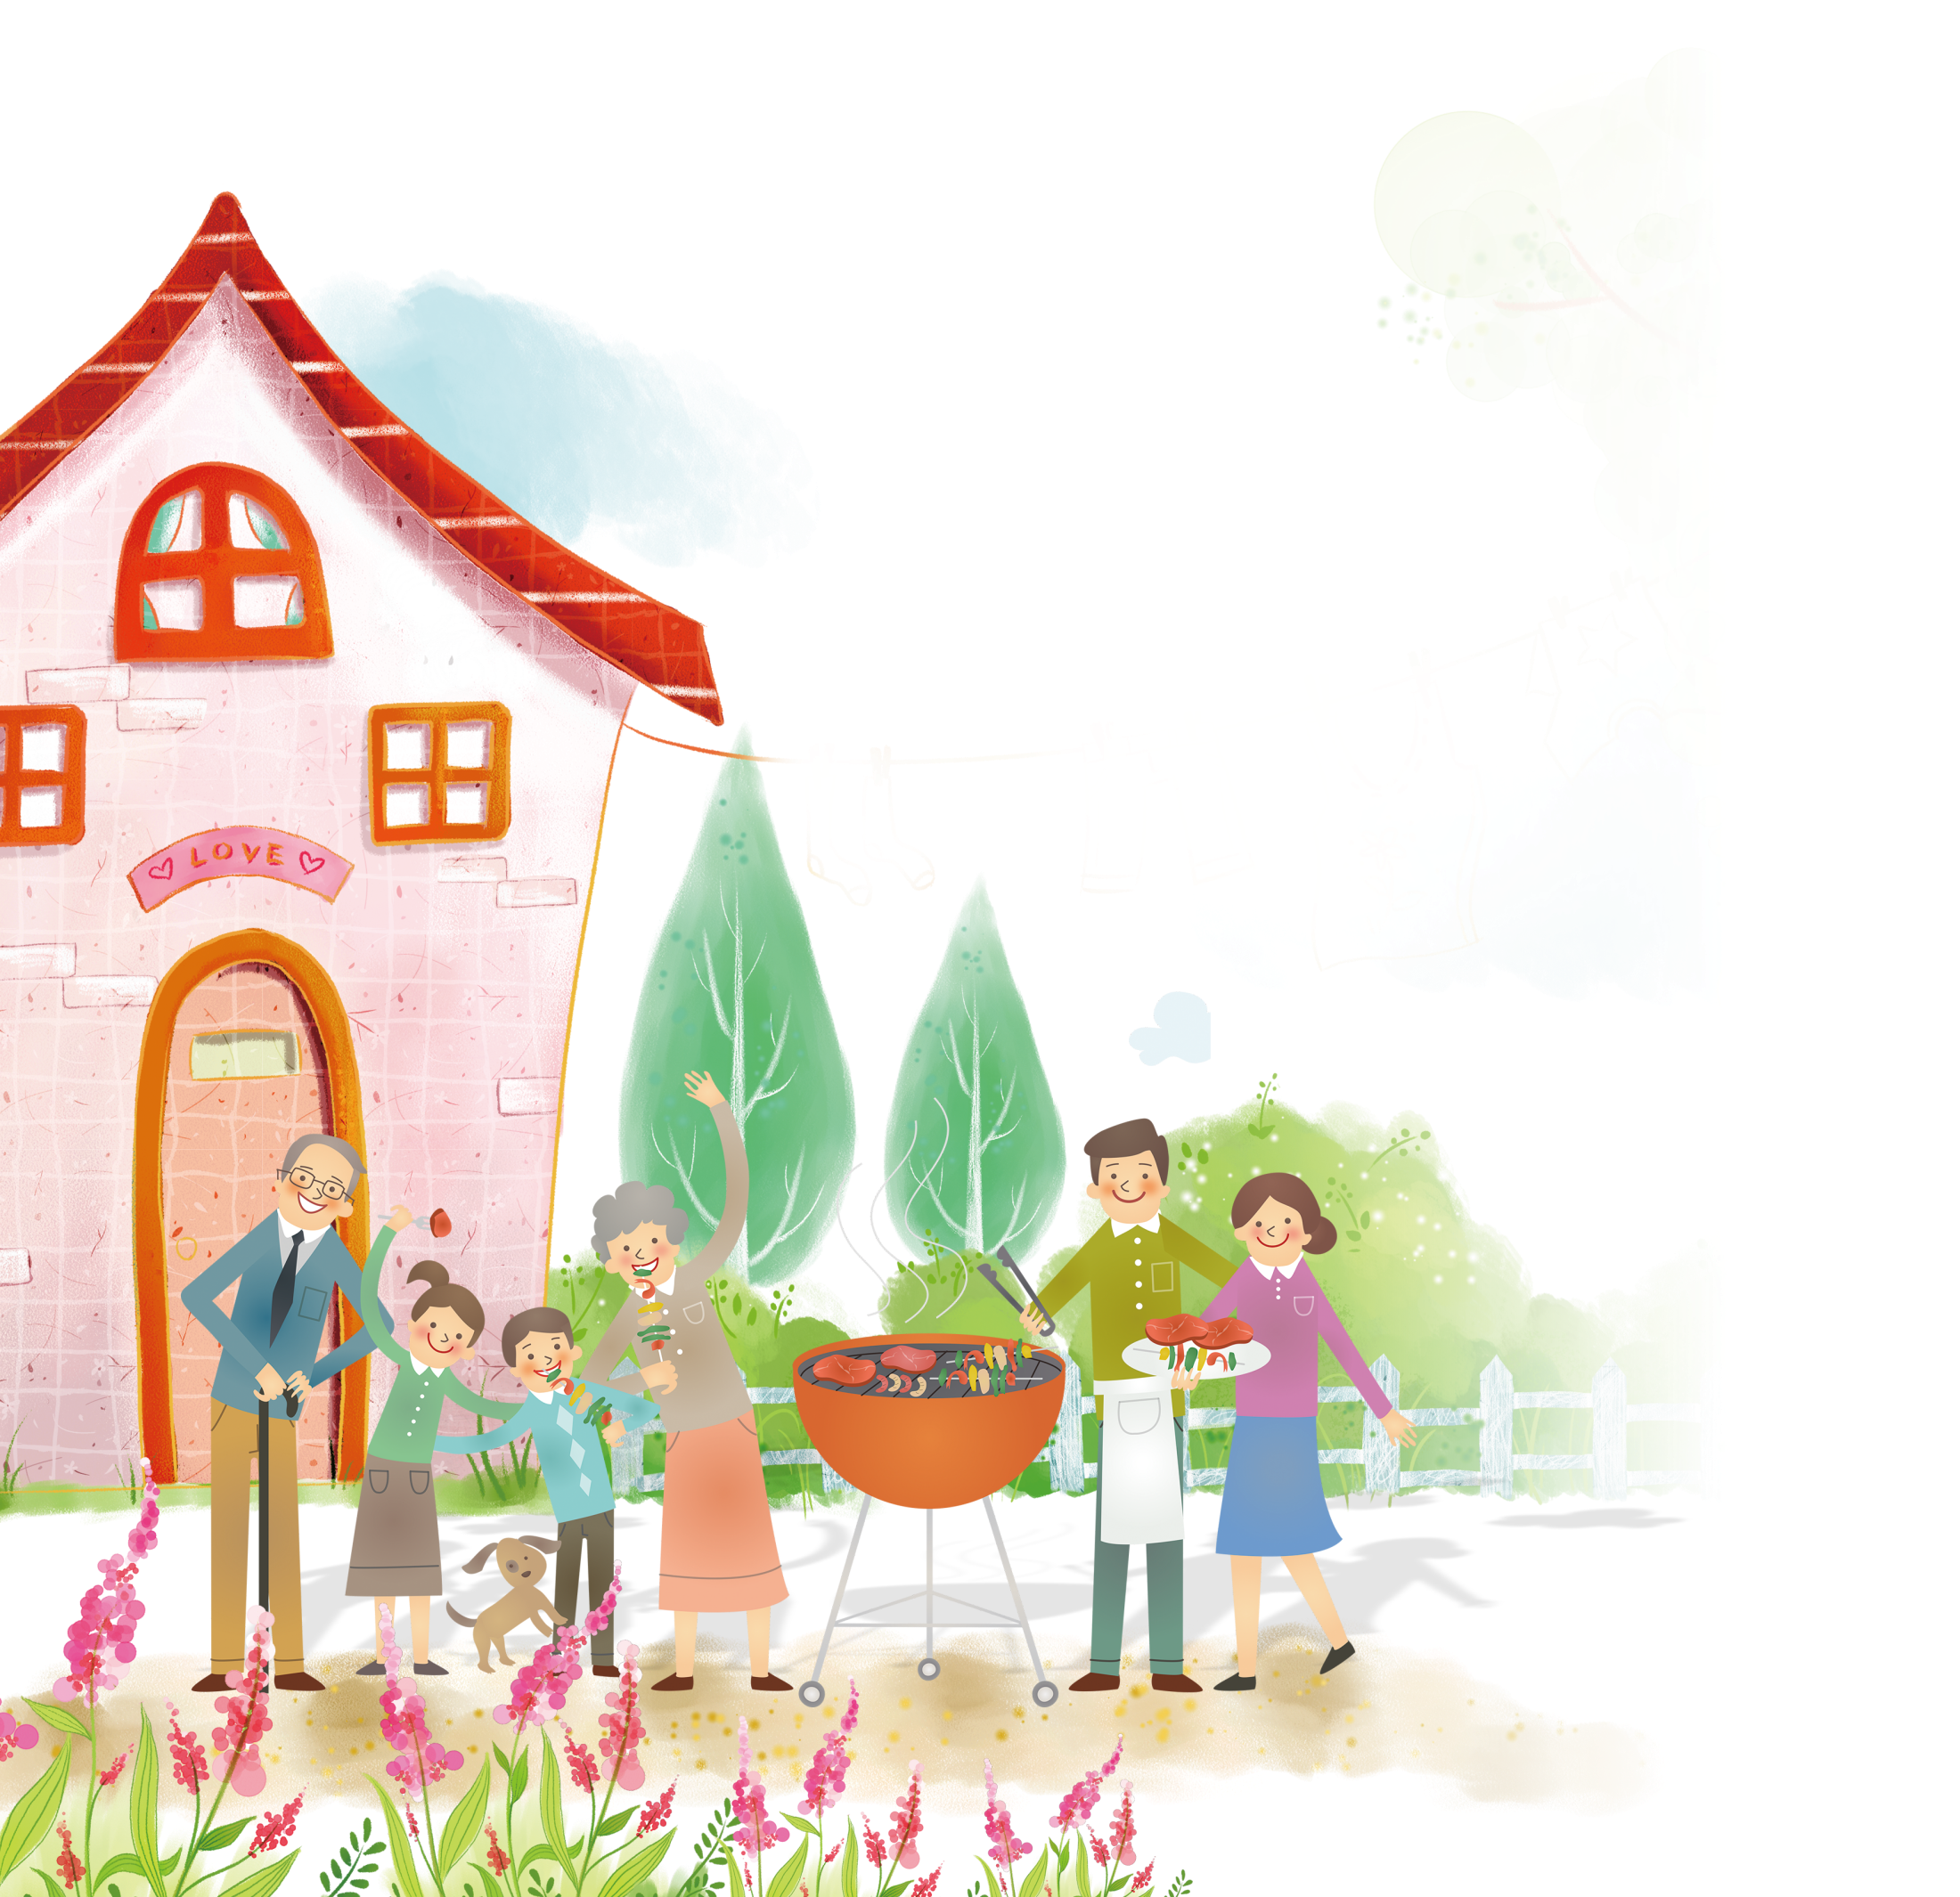
DẶN DÒ
Hoàn thành bài vẽ bầu trời và biển.
Chuẩn bị đồ dùng cho tiết học sau: Giấy màu, kéo, hồ dán…

